Slide 1
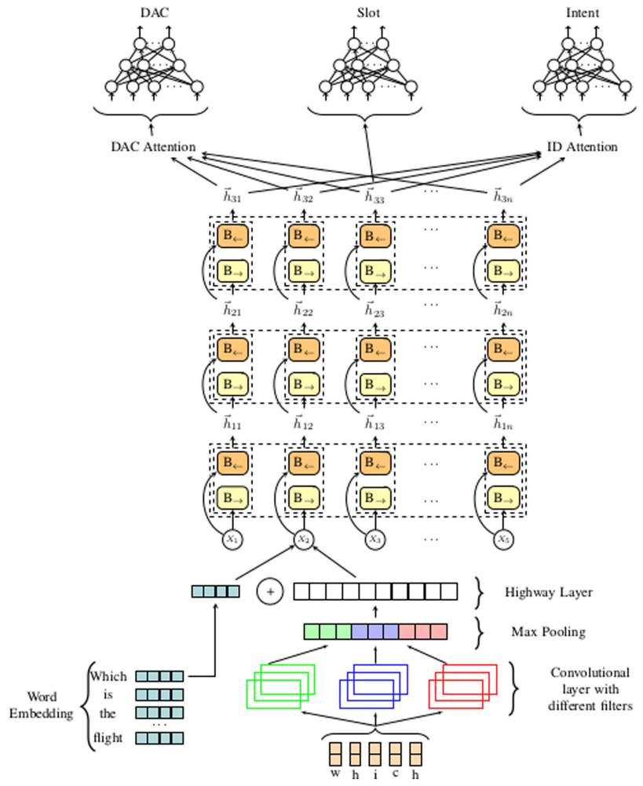
طبقه‌بندی قانون گفت‌وگو
برچسب
هدف
توجه طبقه‌بندی قانون گفت‌وگو
توجه تشخیص هدف
لایه‌ی آزادراه
Max-Pooling
تعبیه‌ی واژه
لایه‌ی کانولوشنی با فیلترهای مخلف

